Slide 1
新一代ARP系统
知识产权模块操作介绍

Slide 2
目录
系统共性操作
系统功能

Slide 3

1 共性操作-系统登录
点击登录新一代ARP

Slide 4
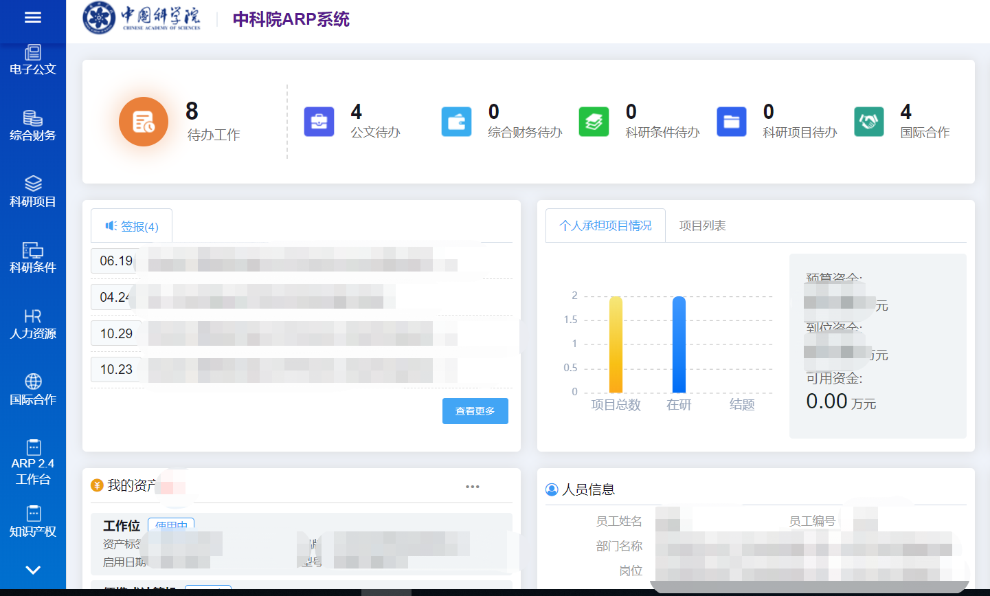
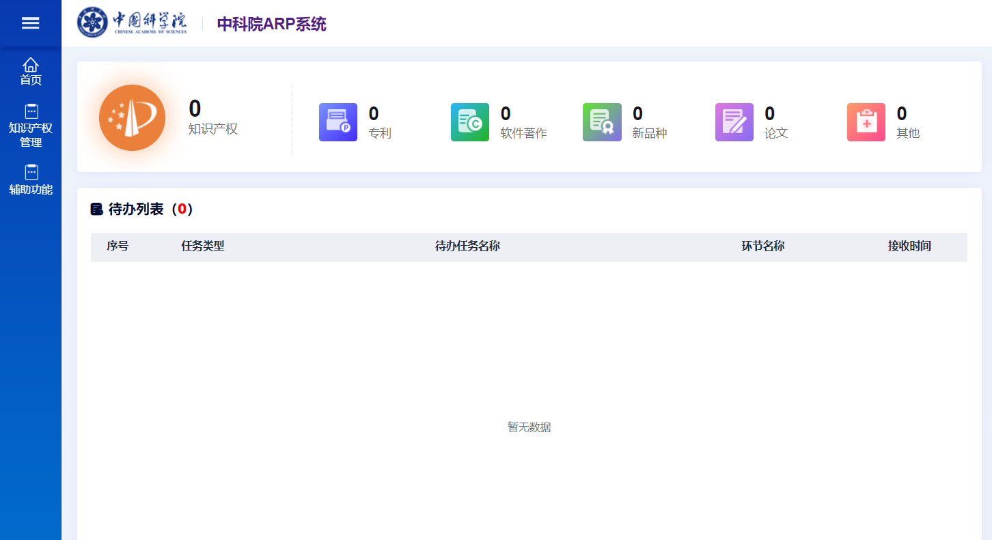
1 共性操作-系统登录
登录研究所新一代ARP系统
在首页，点击左侧菜单栏“知识产权”跳转到新一代ARP知识产权系统；

Slide 5

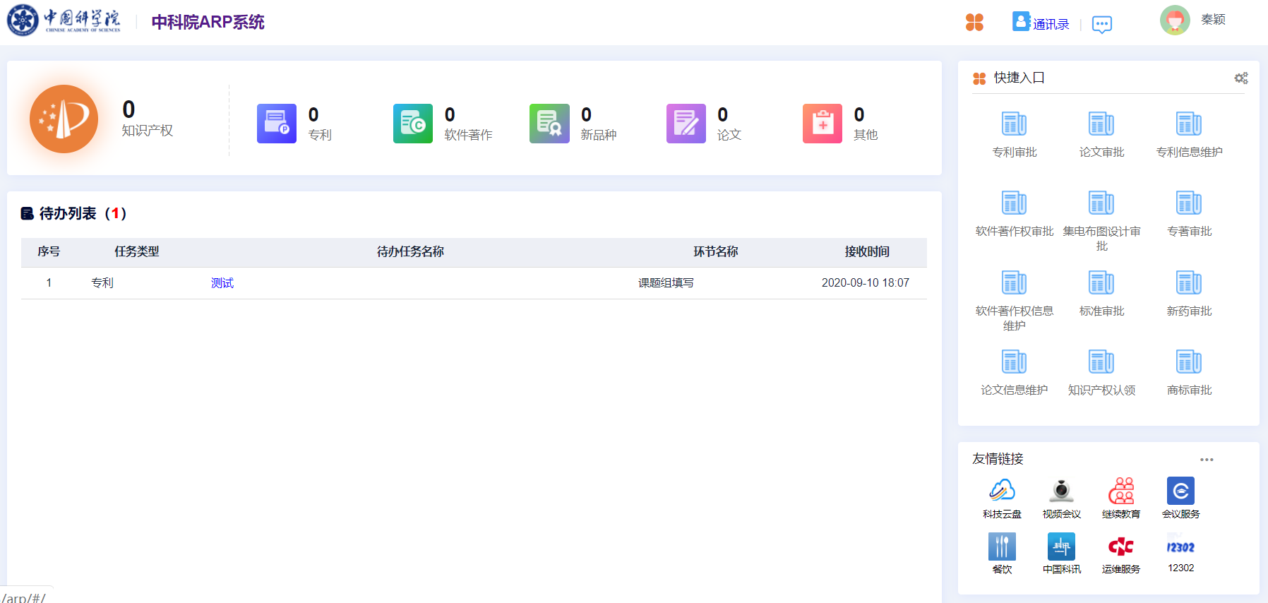
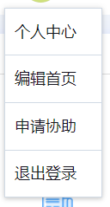
1 共性操作-退出登录
点击系统右上角人形图标，在下拉信息中点击“退出登录”。

Slide 6
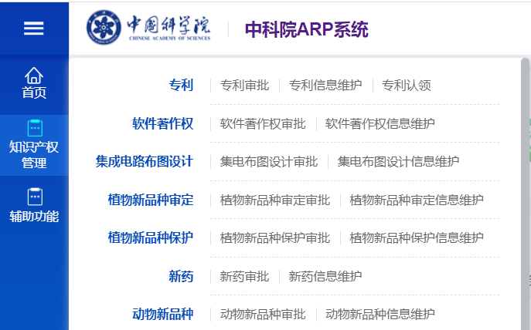
1 共性操作-菜单
鼠标悬浮一级菜单，点击末级菜单切换。
二级菜单
末级菜单
一级菜单

Slide 7
功能模块
系统中的知识产权包含以下15类，操作方式基本上是一样的。
这里以专利模块为例进行介绍。
专利
软件著作权
论文
专著
集成电路布图
植物新品种保护
植物新品种审定
动物新品种
新药
标准
商标
域名
咨询报告
主办会议
其他科研成果

Slide 8
2、系统功能-功能概览
新建知识产权

Slide 9
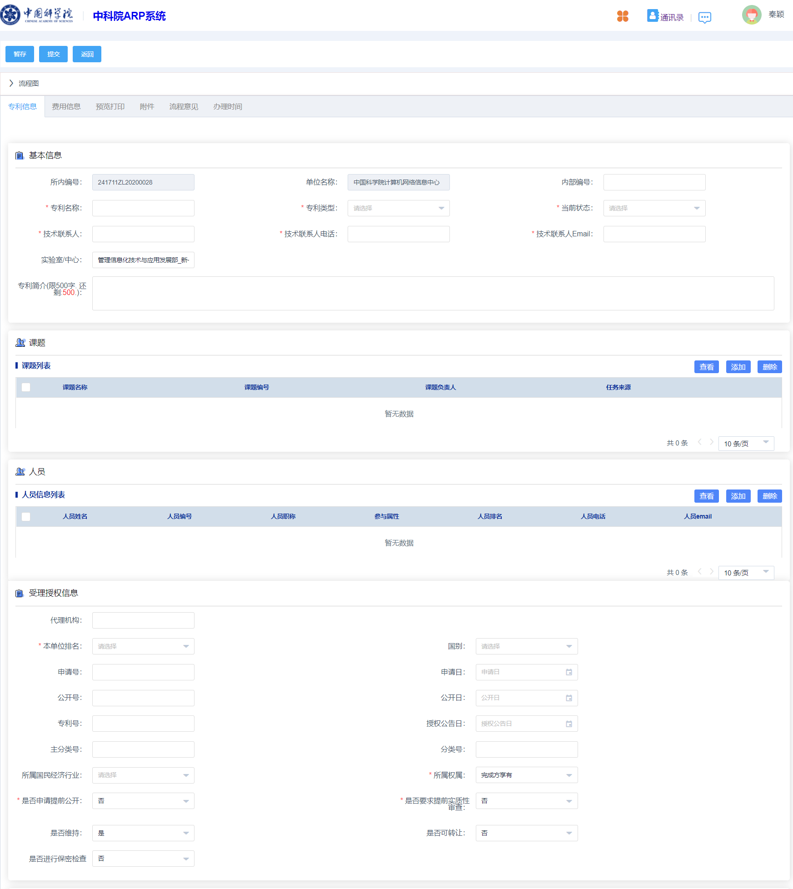
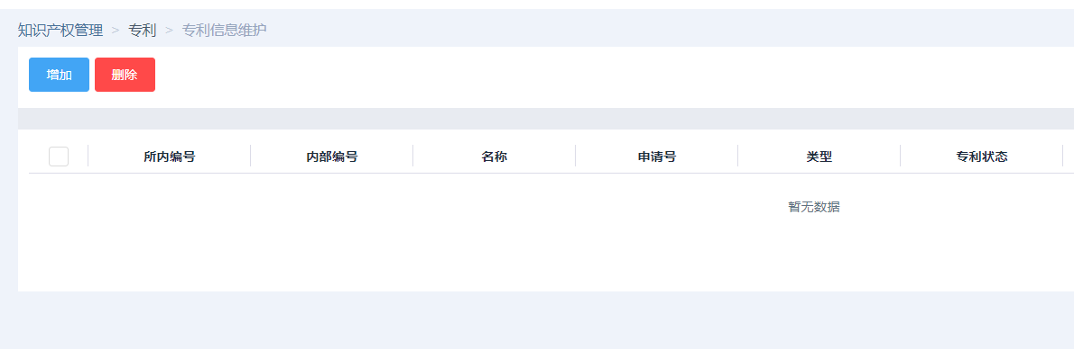
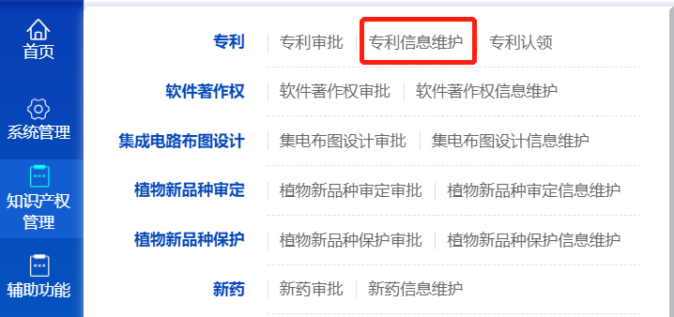
2-1新建知识产权
第一步：打开新建页面
路径：知识产权>知识产权管理> xx(如：专利） > xx(如：专利）信息维护
进入新建页面

Slide 10
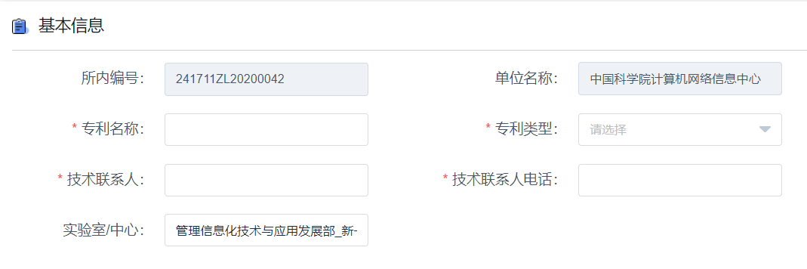
2-1新建知识产权
第二步：填写知识产权信息
所内编号、单位名称由系统自动生成，不能进行修改
前面带“*”的为必填字段

Slide 11
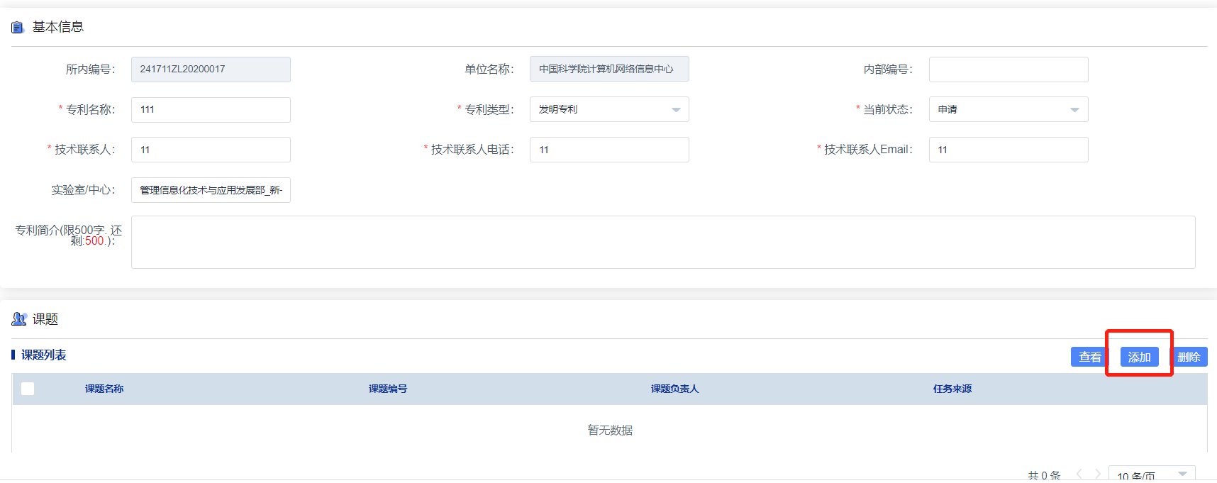
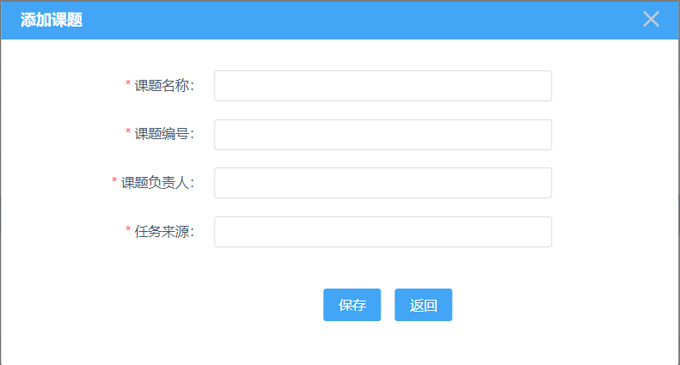
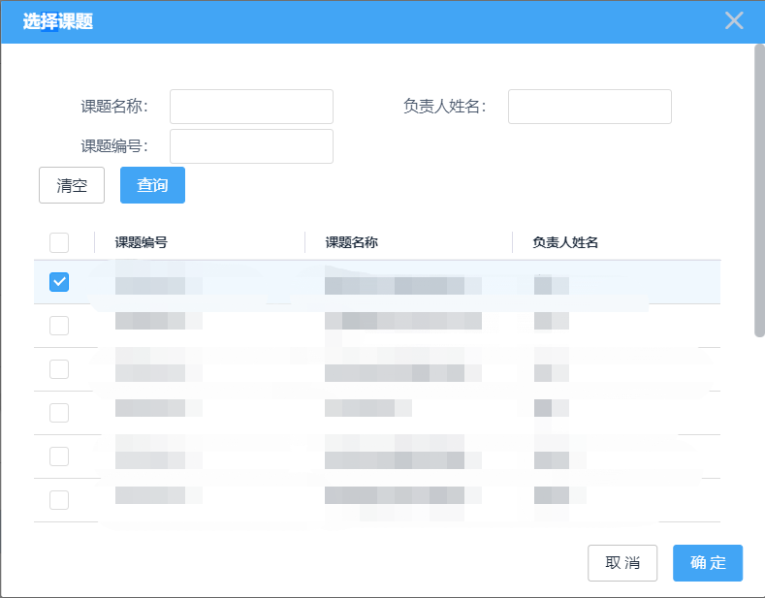
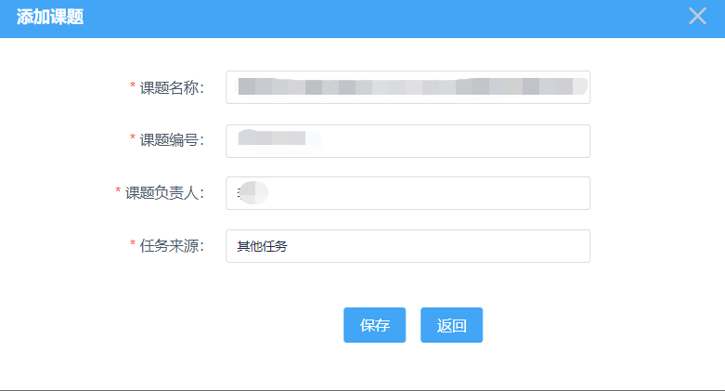
2-1新建知识产权
第三步：添加课题信息
此处添加的课题信息为课题核算账号。
考虑到实际情况中有些知识产权不是任何课题的产出，新一代知识产权中的课题信息不再强制要求必填。
科研项目系统中的成果产出信息取自知识产权系统，建议能关联到课题的尽量填写。

Slide 12
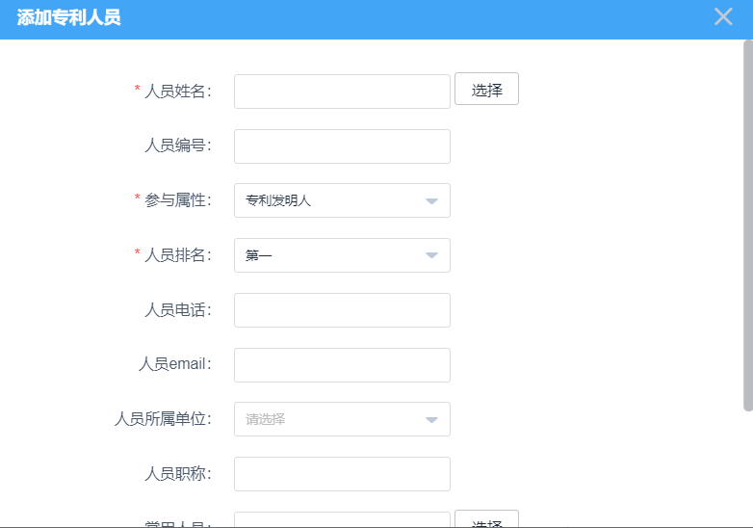
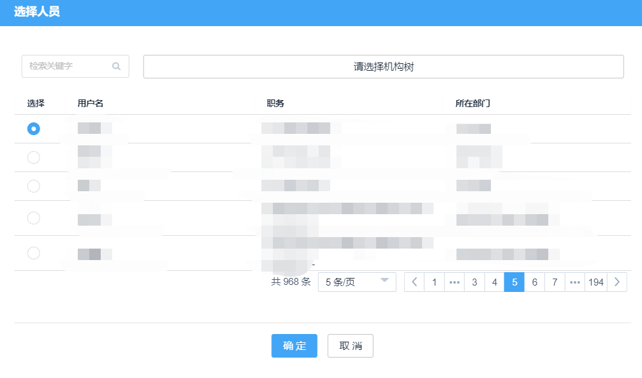
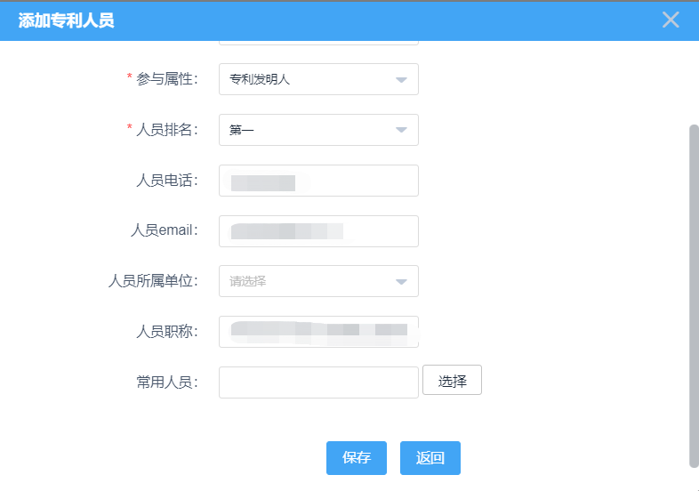
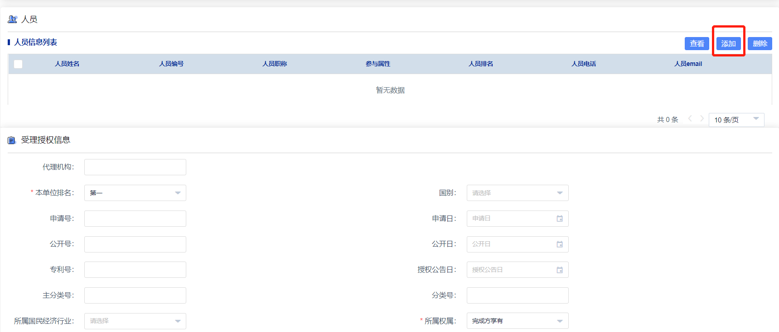
2-1新建知识产权
第四步：添加全部发明人员信息
除人员基本信息外，人员参与属性、人员排名字段也会根据当前情况，由系统自动带出

Slide 13
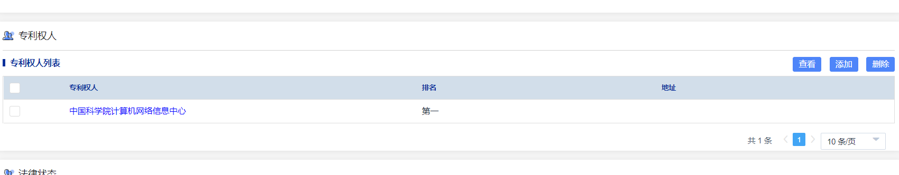
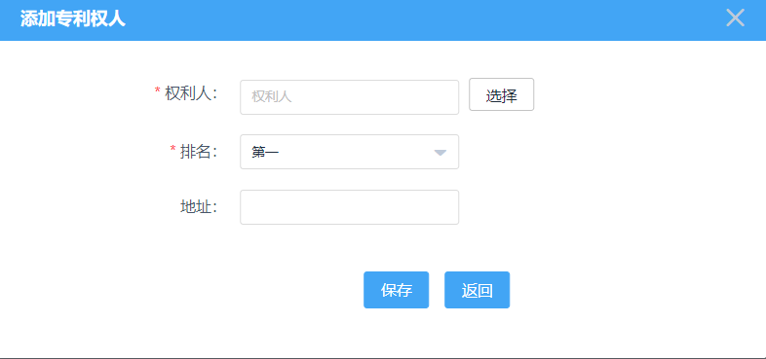
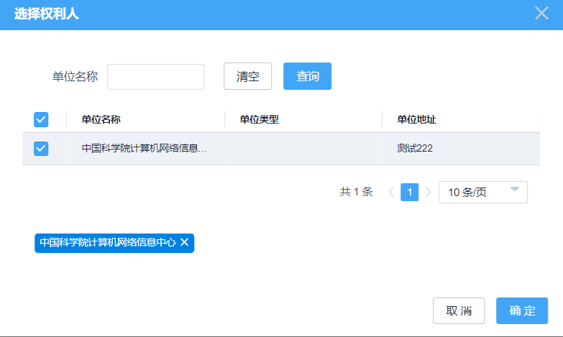
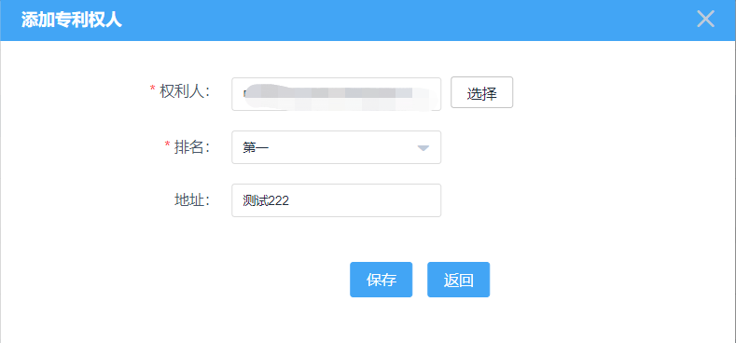
2-1新建知识产权
第五步：添加权利人信息
单位列表中的单位信息来源于“合作单位管理”模块中维护的合作单位信息。
Notes:
加一句话：单位列表中的来源

Slide 14

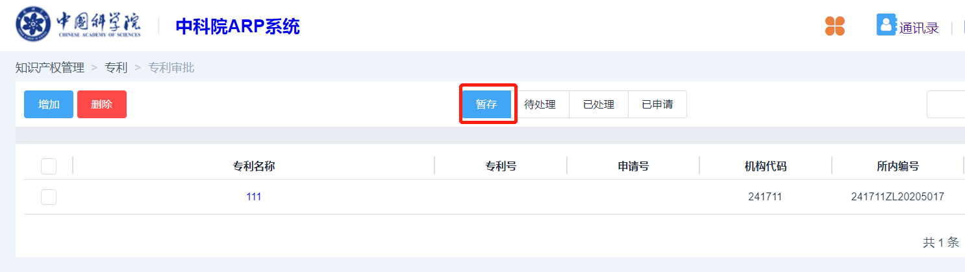
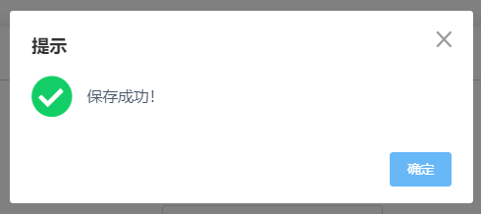
2-1新建知识产权
信息暂存

Slide 15
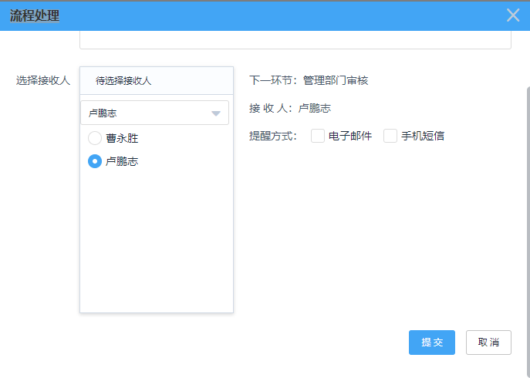
2-1新建知识产权
目前系统提交流程为：申请人填写--管理部门审核（接收人卢鹏志）
信息提交
Notes:
审核流程：跳过
选不到人的时候，怎么处理

Slide 16
谢 谢!
Q & A

